Slide 1





Chủ đề: LỰC ĐIỆN TỪ-
ĐỘNG CƠ ĐIỆN MỘT CHIỀU
V
Â
T
L
Ý
9

Slide 2
Mời các em xem clip và trả lời câu hỏi
Câu 1: Ô tô dùng điện có ưu điểm gì so với ô tô dùng xăng?
Câu 2: Trên ô tô điện năng lượng chuyển hóa như thế nào?
Câu 3: Trên ô tô điện bộ phận nào làm nhiệm vụ chuyển hóa năng lượng?
Thân thiện với môi trường
Hiệu suất cao, tiết kiệm chi phí….
Điện năng sang cơ năng
Động cơ điện

Slide 3
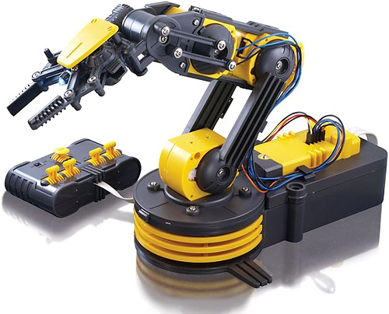
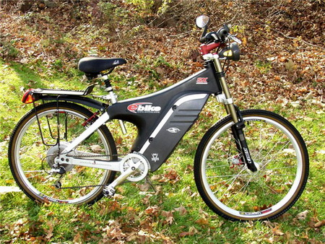
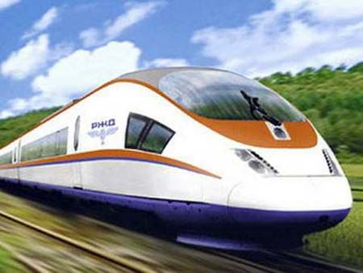
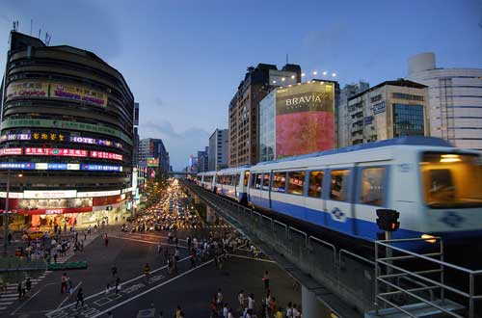
Các hình sau đây là các phương tiện sử dụng động cơ điện
Xe đạp điện
Rôbôt con
Tàu cao tốc
Tàu điện ngầm

Slide 4
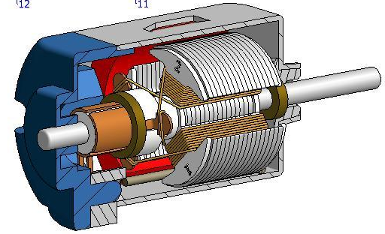
TIẾT 29 Chủ đề: LỰC ĐIỆN TỪ-
ĐỘNG CƠ ĐIỆN MỘT CHIỀU
TIẾT 2 ĐỘNG CƠ ĐIỆN MỘT CHIỀU

Slide 5
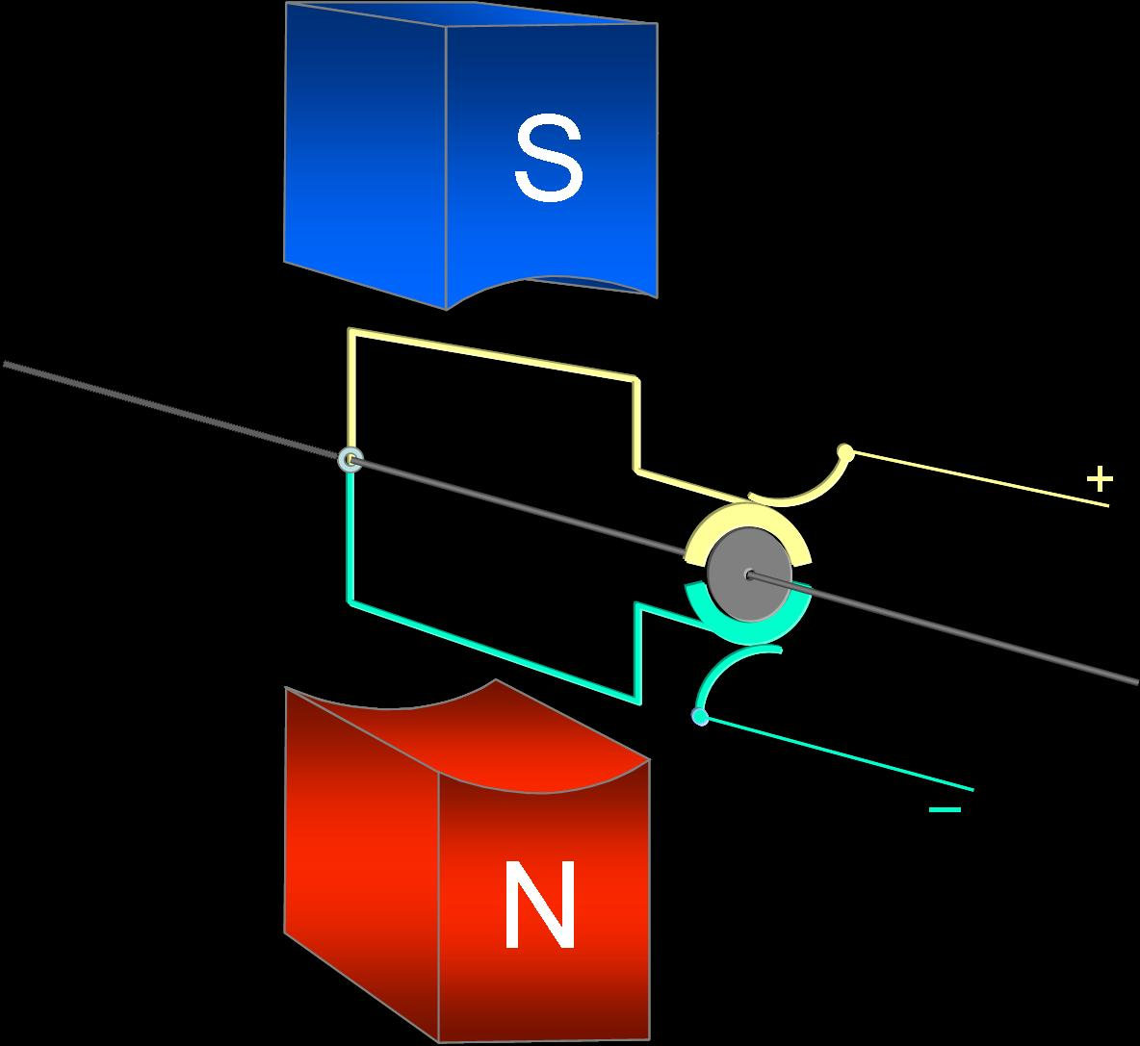
BÀI 28: ĐỘNG CƠ ĐIỆN MỘT CHIỀU
I. NGUYÊN TẮC CẤU TẠO VÀ HOẠT ĐỘNG CỦA ĐỘNG CƠ ĐIỆN MỘT CHIỀU.
1. Các bộ phận chính của động cơ điện một chiều
C
D
B
A
Hình 28.1

Slide 6
BÀI 28: ĐỘNG CƠ ĐIỆN MỘT CHIỀU
I. NGUYÊN TẮC CẤU TẠO VÀ HOẠT ĐỘNG CỦA ĐỘNG CƠ ĐIỆN MỘT CHIỀU
1. Các bộ phận chính của động cơ điện một chiều
- Nam châm
- Khung dây dẫn
Hình 28.1
Khung dây dẫn
C
Bộ góp điện
Nam
châm
D
C₂
B
Thanh quét C₁,C₂
A
C₁

Slide 7
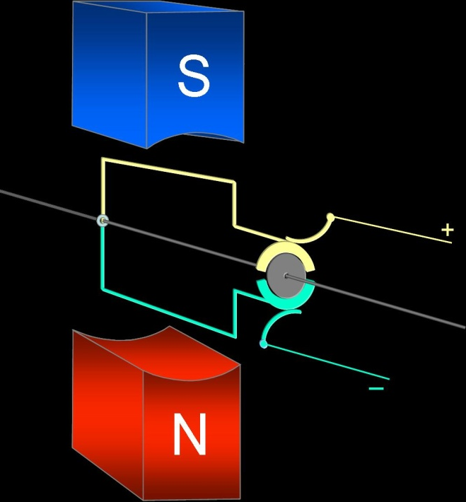
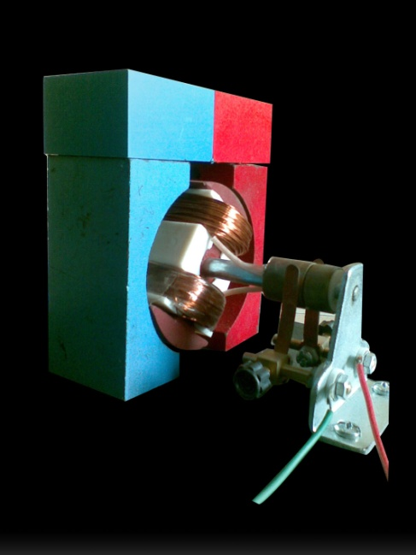
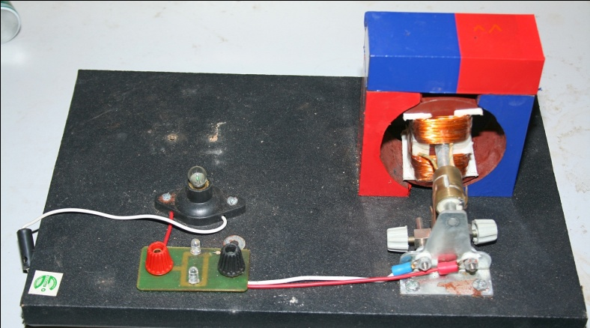

BÀI 28: ĐỘNG CƠ ĐIỆN MỘT CHIỀU
I. NGUYÊN TẮC CẤU TẠO VÀ HOẠT ĐỘNG CỦA ĐỘNG CƠ ĐIỆN MỘT CHIỀU
C
1. Các bộ phận chính của động cơ điện một chiều
D
C₁
- Nam châm
B
C₂
A
- Khung dây dẫn
Hình 28.1
Mô hình động cơ điện một chiều

Slide 8

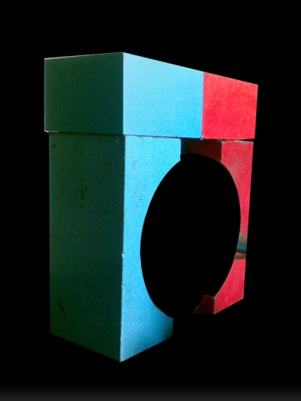
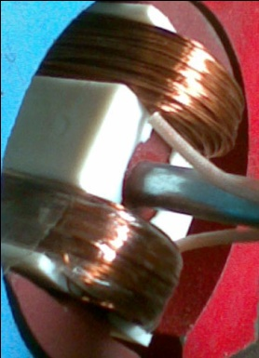


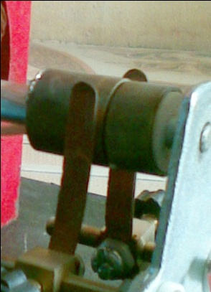
BÀI 28: ĐỘNG CƠ ĐIỆN MỘT CHIỀU
I. NGUYÊN TẮC CẤU TẠO VÀ HOẠT ĐỘNG CỦA ĐỘNG CƠ ĐIỆN MỘT CHIỀU
1. Các bộ phận chính của động cơ điện một chiều
Nam
châm
Cuộn
dây
Bộ góp
điện

Slide 9

BÀI 28: ĐỘNG CƠ ĐIỆN MỘT CHIỀU
I. NGUYÊN TẮC CẤU TẠO VÀ HOẠT ĐỘNG CỦA ĐỘNG CƠ ĐIỆN MỘT CHIỀU
C
1. Các bộ phận chính của động cơ điện một chiều
D
C₁
- Nam châm
B
C₂
- Khung dây dẫn
A
Hình 28.1
Mô hình động cơ điện một chiều

Slide 10
BÀI 28: ĐỘNG CƠ ĐIỆN MỘT CHIỀU
I. NGUYÊN TẮC CẤU TẠO VÀ HOẠT ĐỘNG CỦA ĐỘNG CƠ ĐIỆN MỘT CHIỀU
C
1. Các bộ phận chính của động cơ điện một chiều
D
C₁
- Nam châm
B
C₂
- Khung dây dẫn
A
2. Hoạt động của động cơ điện một chiều
Động cơ điện một chiều hoạt động dựa trên tác dụng của từ trường lên khung dây dẫn có dòng điện chạy qua đặt trong từ trường.
Hình 28.1
C1 Biểu diễn lực điện từ tác dụng lên đoạn dây AB và CD của khung dây khi có dòng điên chạy qua.

Slide 11

BÀI 28: ĐỘNG CƠ ĐIỆN MỘT CHIỀU
I. NGUYÊN TẮC CẤU TẠO VÀ HOẠT ĐỘNG CỦA ĐỘNG CƠ ĐIỆN MỘT CHIỀU
C
F₂
1. Các bộ phận chính của động cơ điện một chiều
D
C₁
- Nam châm
B
- Khung dây dẫn
C₂
F₁
A
2. Hoạt động của động cơ điện một chiều
Động cơ điện một chiều hoạt động dựa trên tác dụng của từ trường lên khung dây dẫn có dòng điện chạy qua đặt trong từ trường.
Hình 28.1
C2 Dự doán xem có hiện tượng gì xảy ra với khung dây khi đó.
C2
Dự đoán: Khung dây sẽ quay do tác dụng của hai lực F₁, F₂

Slide 12
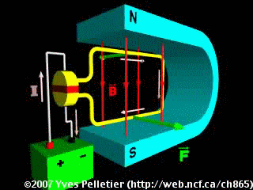
BÀI 28: ĐỘNG CƠ ĐIỆN MỘT CHIỀU
I. NGUYÊN TẮC CẤU TẠO VÀ HOẠT ĐỘNG CỦA ĐỘNG CƠ ĐIỆN MỘT CHIỀU
1. Các bộ phận chính của động cơ điện một chiều
2. Hoạt động của động cơ điện một chiều
3. Kết luận
+ Nam châm tạo ra từ trường (bộ phận đứng yên) được gọi là stato.
+ Khung dây dẫn cho dòng điện chạy qua (bộ phận quay) được gọi là rôto.
+ Khi đặt khung dây dẫn ABCD trong từ trường và cho dòng điện chạy qua khung thì dưới tác dụng của lực điện từ, khung dây sẽ quay.
Hoạt động của động cơ điện một chiều

Slide 13
BÀI 28: ĐỘNG CƠ ĐIỆN MỘT CHIỀU
I. NGUYÊN TẮC CẤU TẠO VÀ HOẠT ĐỘNG CỦA ĐỘNG CƠ ĐIỆN MỘT CHIỀU
1. Các bộ phận chính của động cơ điện một chiều
- Nam châm tạo ra từ trường (bộ phận đứng yên), gọi là stato
- Khung dây dẫn cho dòng điện chạy qua (bộ phận quay), gọi là rôto
2. Hoạt động của động cơ điện một chiều
Động cơ điện một chiều hoạt động dựa trên tác dụng của từ trường lên khung dây dẫn có dòng điện chạy qua đặt trong từ trường.
3. Kết luận :
(SGK/ Trang 77)
II. ĐỘNG CƠ ĐIỆN MỘT CHIỀU TRONG KĨ THUẬT (SGK/ Trang 77)
III. SỰ BIẾN ĐỔI NĂNG LƯỢNG TRONG ĐỘNG CƠ ĐIỆN (SGK/ Trang 78)
IV. VẬN DỤNG (SGK/ Trang 78)

Slide 14
F₁
o’
B
C
S
N
c
A
D
F₂
o

Slide 15
o’
B
C
S
N
c
F₁
F₂
A
D
o

Slide 16
NỘI DUNG CHỦ ĐỀ
tay trái
- Đặt bàn ………….sao cho các đường sức từ hướng vào lòng bàn tay, chiều từ cổ tay đến ngón tay giữa hướng theo chiều dòng điện thì ngón tay cái choãi ra ……chỉ chiều của lực điện từ.
Động cơ điện một chiều hoạt động dựa trên tác dụng của ……………lên khung dây có ………… chạy qua đặt trong từ trường.
Động cơ điện một chiều có hai bộ phận chính là …………… tạo ra từ trường và ……………….dẫn có dòng điện chạy qua.
90 ⁰
từ trường
dòng điện
nam châm
khung dây

Slide 17

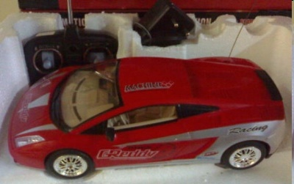
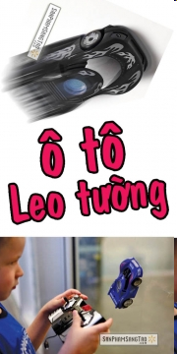

ỨNG DỤNG CỦA ĐỘNG CƠ ĐIỆN MỘT CHIỀU
+ Bộ phận quay của đồ chơi trẻ em

Slide 18
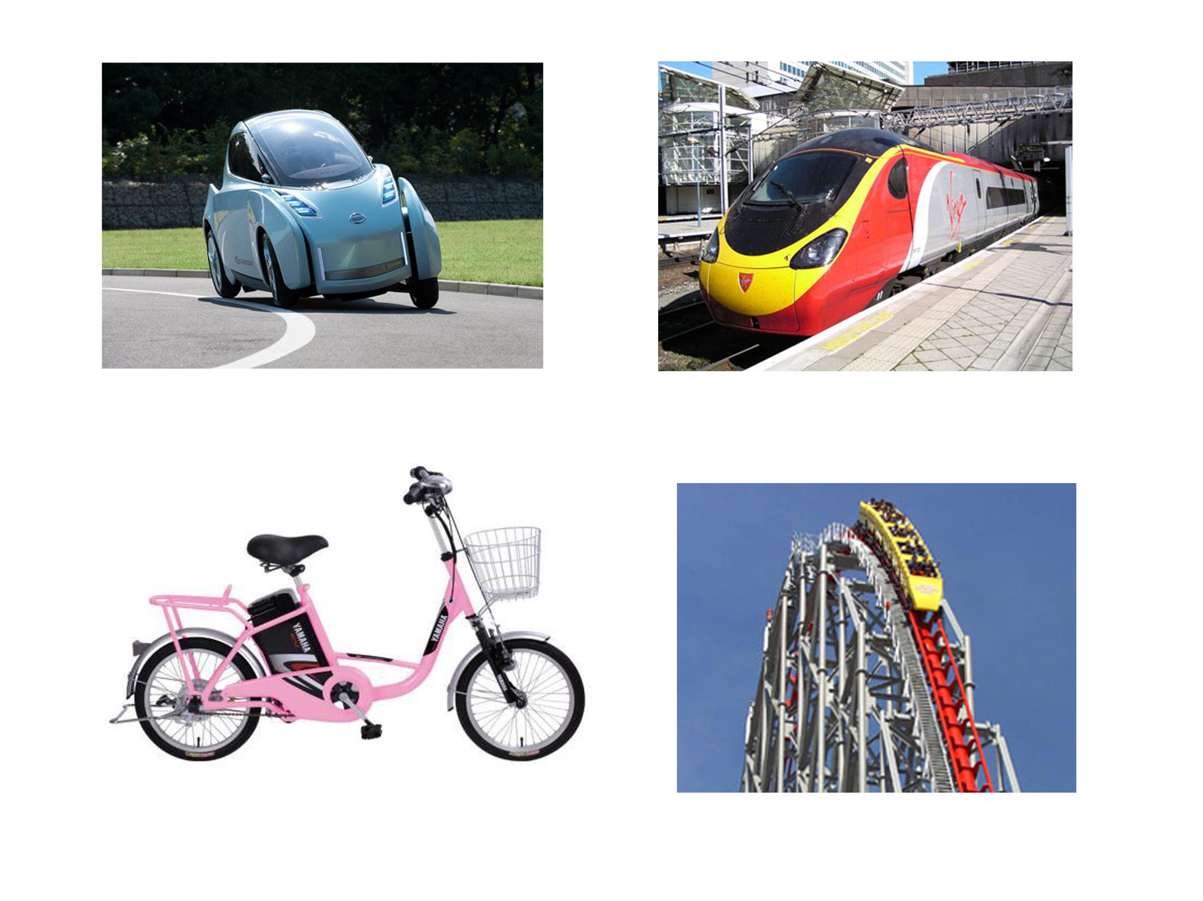

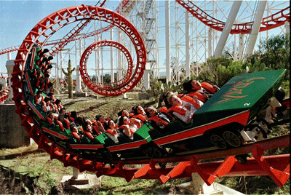
ỨNG DỤNG CỦA ĐỘNG CƠ ĐIỆN MỘT CHIỀU
Rôbôt con
Xe đạp điện
Tàu lượn
Tàu điện ngầm

Slide 19
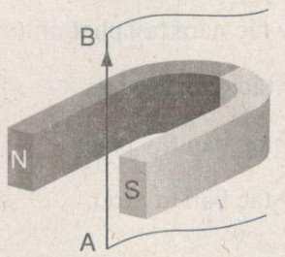
BÀI TẬP VẬN DỤNG
Bài 1. X¸c ®Þnh chiÒu của lực điện từ tác dụng lên đoạn dây AB biết dßng ®iÖn có chiều từ A dến B
F

Slide 20

BÀI TẬP VẬN DỤNG
Bài 2. ¸p dông quy t¾c bµn tay tr¸i, x¸c ®Þnh chiÒu dßng ®iÖn qua ®o¹n AB
N
Trong ®o¹n d©y dÉn AB, dßng ®iÖn cã chiÒu ®i tõ B ®Õn A
A
F
B
S

Slide 21

Sao Hỏa
Sao Mai
Sao Mộc
Diêm vương
Bí ẩn những ngôi sao

Slide 22


Chọn đáp án đúng
Động cơ điện một chiều hoạt động dựa trên…
A.Tác dụng nhiệt của dòng điện
B. Tác dụng từ của dòng điện.
C.Tác dụng của từ trường lên khung dây dẫn có dòng điện chạy qua.
D.Tác dụng của dòng điện điện lên nam châm đặt gần dòng điện đó.
Notes:
22

Slide 23
Chọn đáp án đúng
Để khung dây của động cơ điện có thể quay lên tục thì :
A.Khung dây phải có kích thước nhỏ.
B.Hai đầu khung dây phải có có bộ góp điện.
C.Khung dây phải đặt trong từ trường mạnh.
D.Dòng điện qua khung phải có cường độ rất lớn.

Slide 24
Chọn đáp án đúng
Động cơ điện một chiều quay được do tác dụng của lực nào?
A.Lực hấp dẫn
B.Lực từ
C.Lực đàn hồi.
D.Lực điện từ

Slide 25
Chọn đáp án đúng
Động cơ điện một chiều gồm mấy bộ phận chính?
A. 1
B. 2
C. 3
D. 4

Slide 26







Quà của bạn là
một ĐIỂM 10
Quà của bạn là một
CHIẾC BÚT BI
10
1
2
Quà của bạn là
một QUYỂN VỞ
4
3
Quà của bạn là
một TRÀNG VỖ TAY
Notes:
26

Slide 27
Hướng dẫn về nhà
- Học thuộc nội dung bài.
- Đọc có thể em chưa biết.
- Làm bài tập “Bài 30: Bài tập vận dụng quy tắc nắm tay phải và quy tắc bàn trái”.

Slide 28
VUI ĐỂ HỌC
Có các vật sau : một thanh nam châm, một thanh thép, một miếng xốp nhẹ, một chậu bằng nhựa đựng nước. Làm cách nào em có thể chế tạo thanh thép thành thanh nam châm?
S
N

Slide 29
Làm nhiễm từ thanh thép : Cho thanh thép tiếp xúc với nam châm .
Đặt thanh thép lên miếng xốp .
Thả nhẹ miếng xốp nổi trên mặt nước trong chậu .
Chờ thanh thép định hướng theo phương Bắc – Nam địa lí .
Đánh dấu cực của thanh thép .
1
2
3
4
Nam
S
N
Bắc

